Slide 1
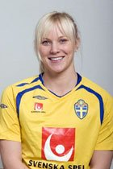

Johanna Frisk Cup
SK Irons cup för flickor 2012
Glädje och Gemenskap

Slide 2
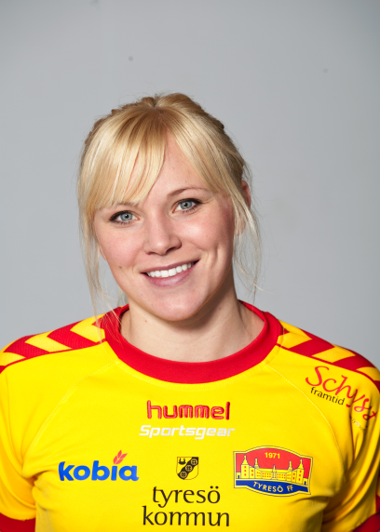

Johanna Frisk
Född: 1986
Moderklubb: SK Iron
Tidigare klubbar: Bälinge IF, Umeå IK, Los Angeles Sol
Nuvarande klubb: Tyresö FF
Landskamper: 5A, 11 U21, 32 F19/18, 6 F17
Vunnit 3 SM-Guld med UMEÅ IK
Spelat två Champions League finaler och vunnit 2 silver
Vunnit Amerikanske grundligan med Los Angeles Sol
Är kapten i Tyresö, har varit det sen 2011

Slide 3
Syfte:
Lyfta flickfotbollen i Björklinge
Inspirera unga flickor att spela fotboll – och att fortsätta spela fotboll
Känna glädje och gemenskap i fotbollsfamiljen

Slide 4
VAD?
Tidpunkt: Lördagen den 16 juni 2012. (Helgen innan fotbollsskolan)
En cup för årskullarna 01-04
Inbjuder ca 3 grannklubblag per årskull
5-manna för F01-04

Slide 5
HUR?
Alla lag med flickor, tjejer och damer är med under dagen.
Alla lag har en ansvarsuppgift i cupen.
Alla delaktiga
Samhörighetskänsla i klubben – klubbkänsla
Exempel på ansvarsuppgifter:
Planerna
Kiosken
Domare – damlaget kanske?
Match- och lagvärdar

Slide 6
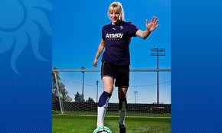
Prisutdelning
Johanna är prisutdelare
Alla deltagare får medalj och alla lag får en pokal
Inkomster från kiosken går till föreningen
Inkomster från anmälningsavgift går till priser samt fortbildning för flicktränare

